Slide 1
Упражнение S05
Решения

Slide 2
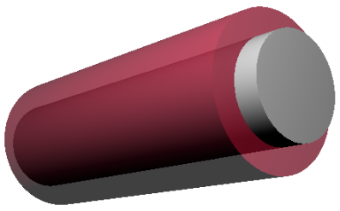
Решение на S05 E01
Тръба с дебела стена
Цилиндър A за външната част
Цилиндър B за вътрешната
Тръба = A − B
A
B

Slide 3
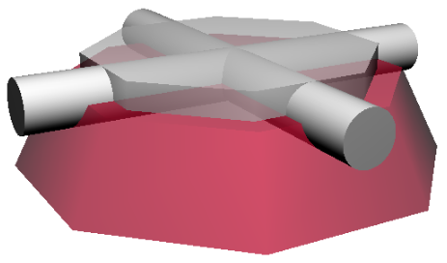
Решение на S05 E02
Осмоъгълен пепелник за четирима
Тяло A и дупка в него B
Четири улея чрез два цилиндъра C₁ и C₂
Пепелник = A − B − C₁ − C₂
C₁
B
C₂
A

Slide 4

Решение на S05 E03
Елементи с CSG
Само стената A и дупката B
Елементи без CSG
Горният C1 и долният C2 ръб
Дъното D и дръжката E
B
C₁
E
A
C₂
D

Slide 5

Решение на S05 E04
Конично сечение
Правим конуси C₁ и C₂ един срещу друг
Сечем ги с отместена равнина P
Хипербола = (C₁ + C₂) ∗ P
C₁
C₂
P

Slide 6
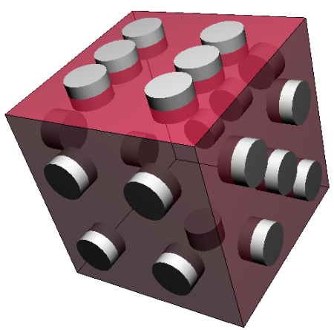
Решение на S05 E05
Перфорации
С малки цилиндърчета C_{i}, едно по едно
При пускане има малка пауза, заради CSG
C₁
C₂
C₃

Slide 7

Решение на S05 E06*
Започваме с тръба Т като в Е01
Изрязваме я с две П-образни форми
Дупката на П-то е стърчащ елемент
P₁
P₂
T

Slide 8
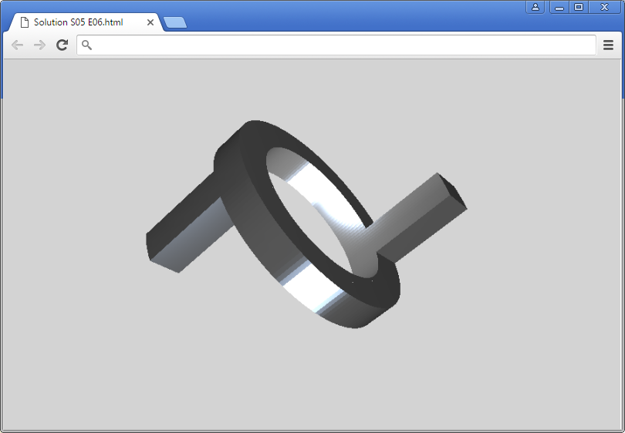
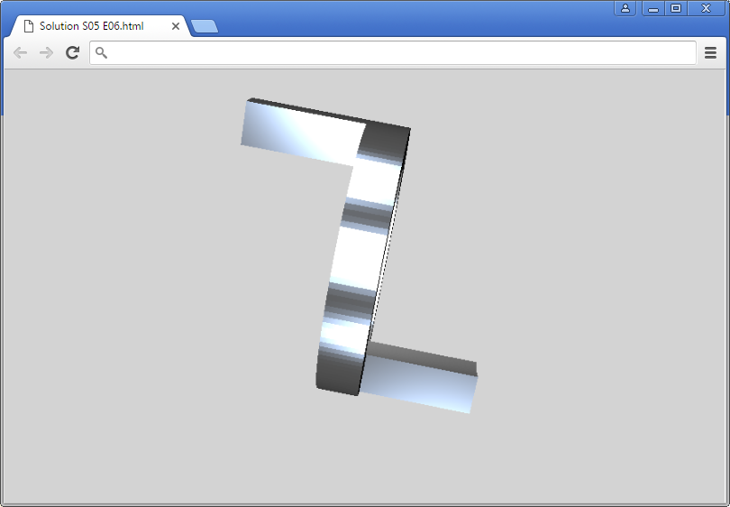
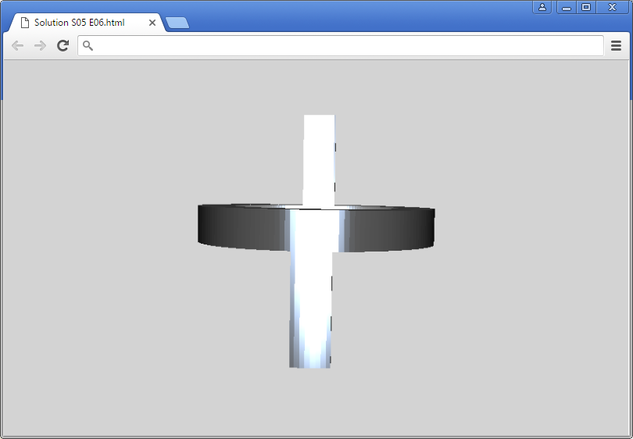
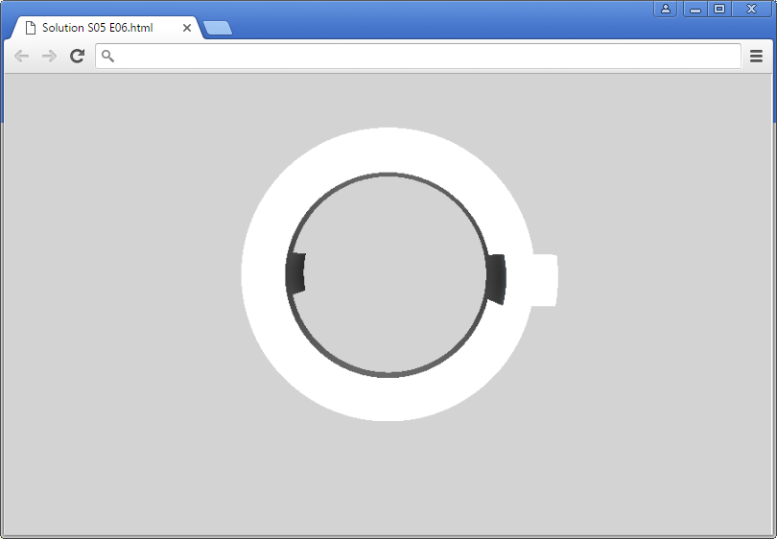

Slide 9
Край

